Slide 1
3.1 曲面方程的概念
3.2 旋转曲面
3.3 柱面

Slide 2
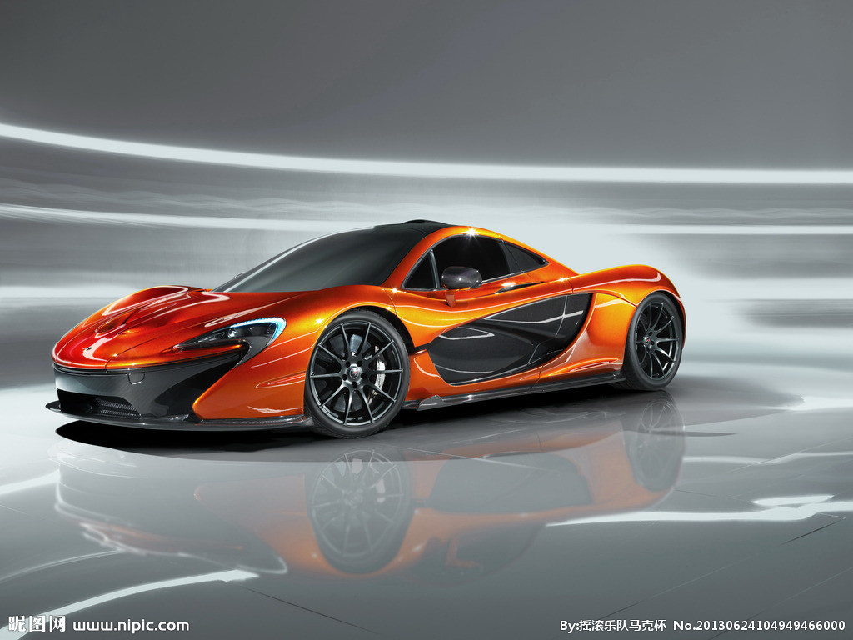
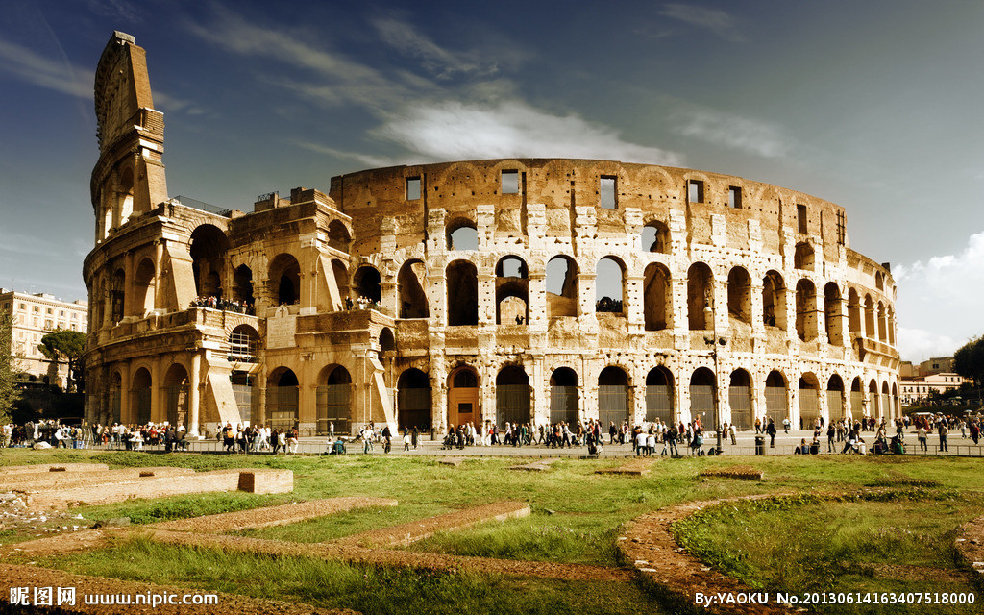
空间曲面的实例
汽车迈凯轮
古罗马斗兽场

Slide 3
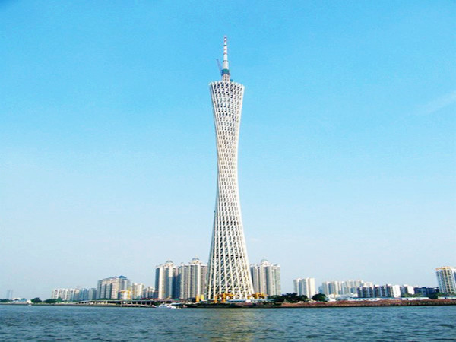
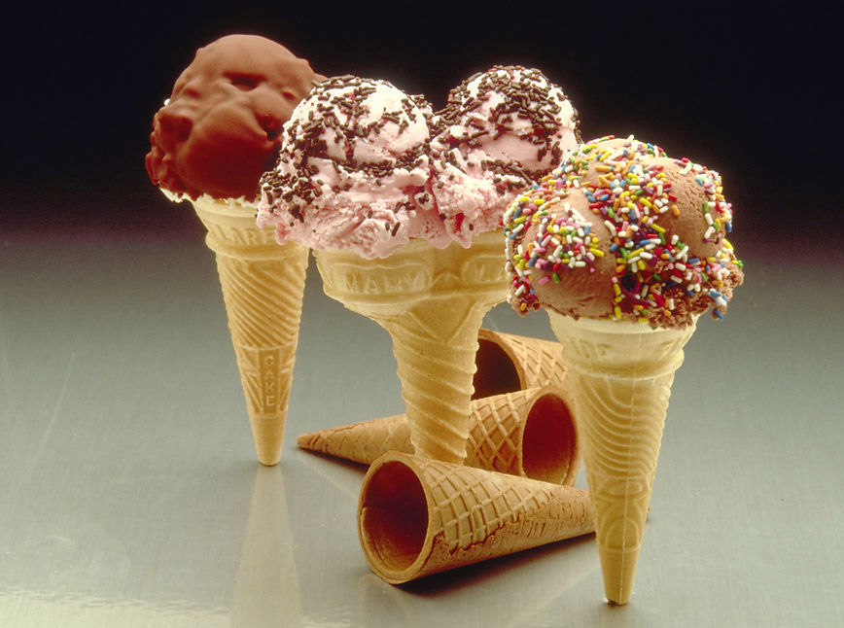
冰淇淋甜筒
广州塔

Slide 4
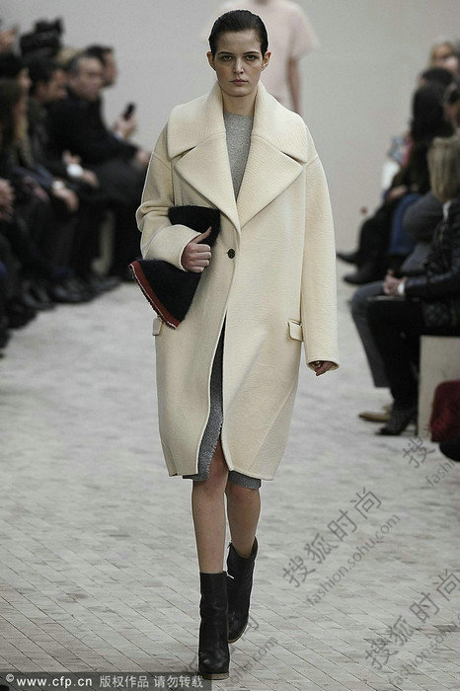
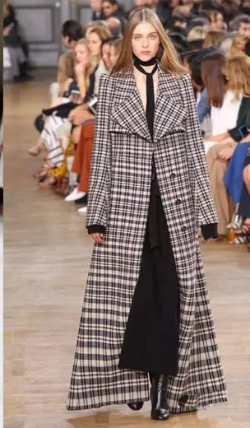

直筒大衣
廓形大衣
锥形大衣

Slide 5
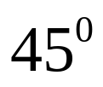
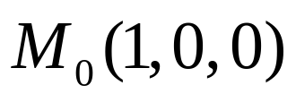
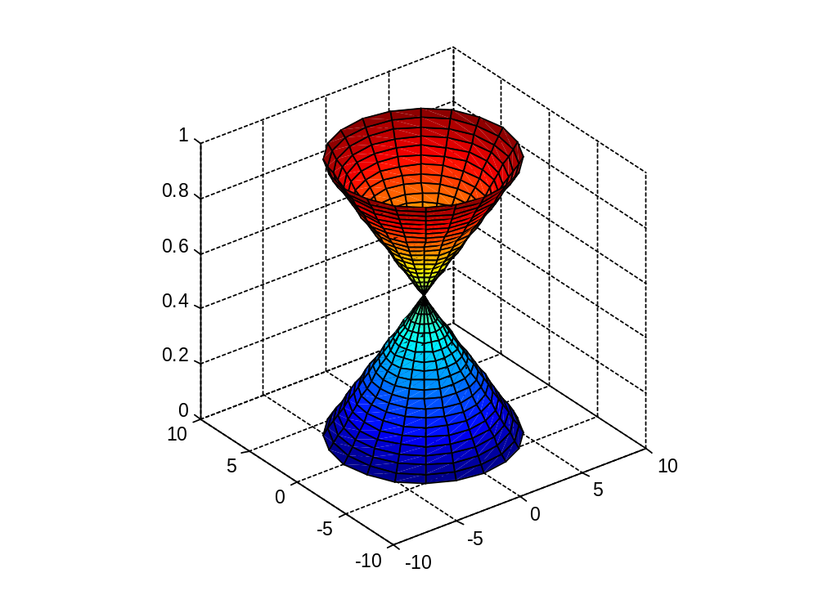
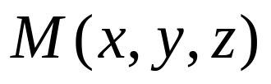
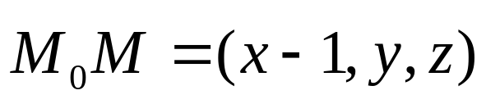
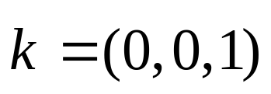
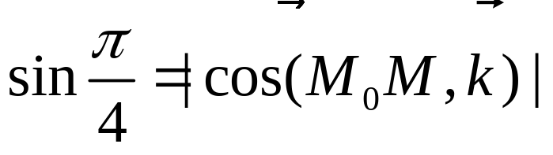
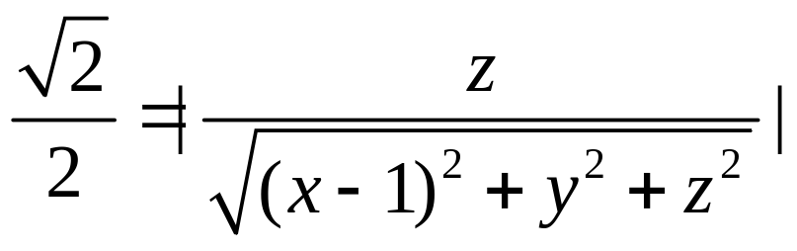
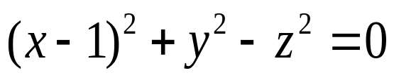
引例：由与xoy面成 角，且过点 的直线
所成的轨迹。
解：设 为轨迹上
任意一点，则
xoy面的法向量为
则
在此曲面上的点的坐标都满
足此方程
即
满足此方程的点都在此曲面上
轨迹方程为

Slide 6


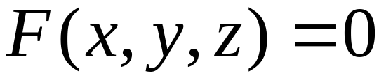




定义1.
一.曲面的方程
如果曲面 S 与方程 F( x, y, z ) = 0 有下述关系:
(1) 曲面 S 上的任意点的坐标都满足此方程;
(2) 不在曲面 S 上的点的坐标不满足此方程,
则 F( x, y, z ) = 0 叫做曲面 S 的方程,
曲面 S 叫做方程 F( x, y, z ) = 0 的图形.

Slide 7

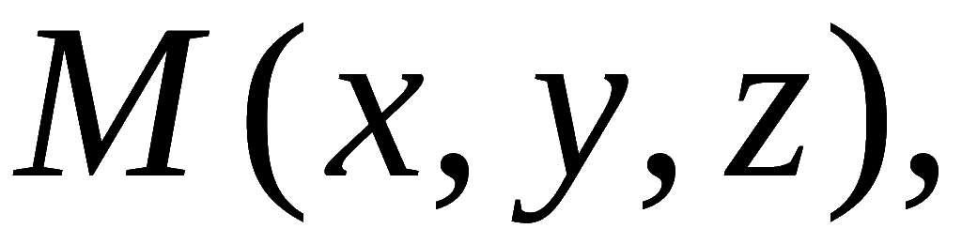
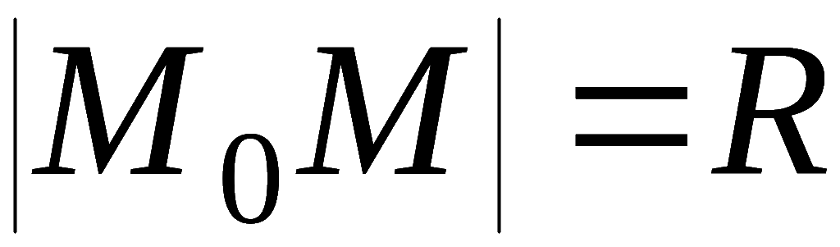
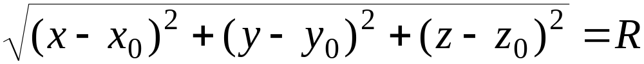


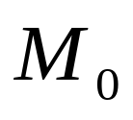
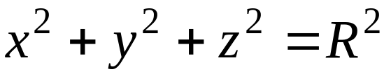
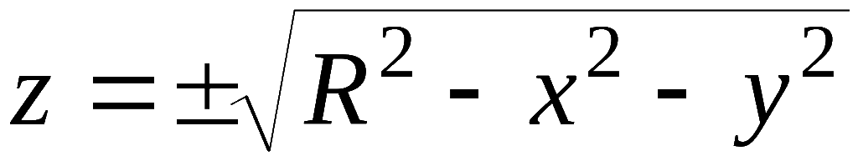



例1. 求动点到定点
距离为 R 的轨迹
方程.
解: 设轨迹上动点为
依题意
即
故所求方程为
特别,当 M₀ 在原点时,球面方程为
表示上(下)球面 .
Notes:
第七章空间解析几何与向量代数 2

Slide 8
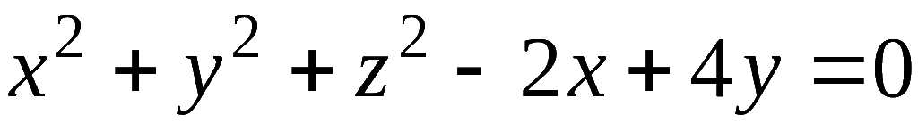






练习1. 研究方程
表示怎样
的曲面.
a.球心为 半径为 的球面
b.球心为 半径为 的球面
c.球心为 ，半径为 的球面
d.球心为 ，半径为 的球面
说明:
如下形式的三元二次方程 ( A≠ 0 )
都可通过配方研究它的图形.
其图形可能是
一个球面
, 或点
, 或虚轨迹.
Notes:
第七章空间解析几何与向量代数 2

Slide 9
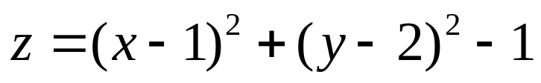
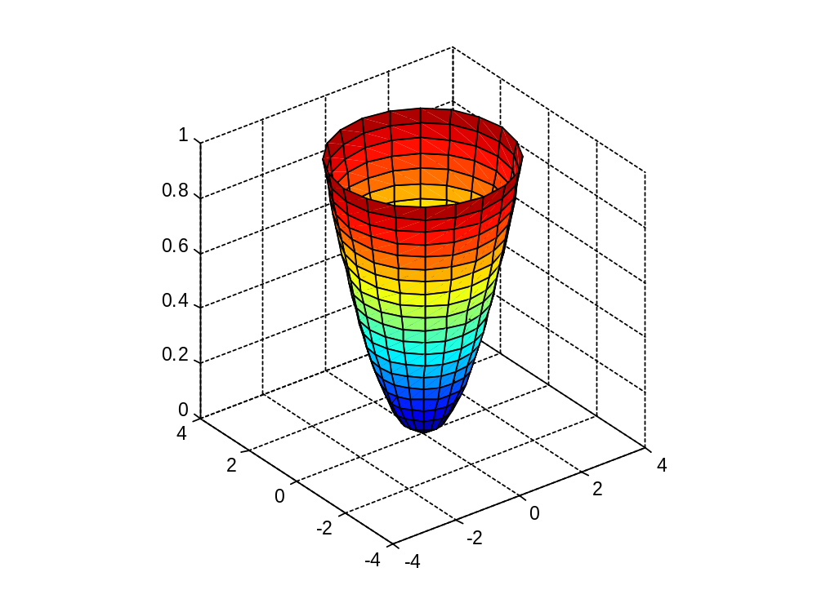
例2：考察方程 的图形。

Slide 10

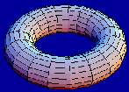
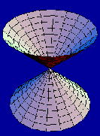
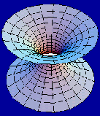
二、旋转曲面
定义2. 一条平面曲线
绕其平面上一条定直线旋转
一周
所形成的曲面叫做旋转曲面.
该定直线称为旋转轴。
例如 :

Slide 11
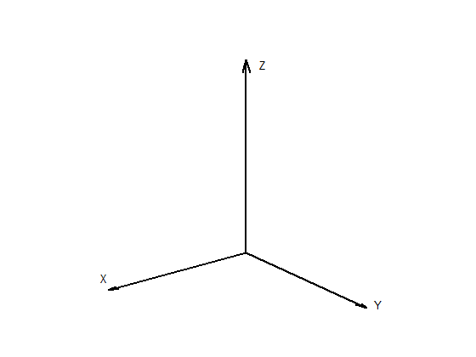
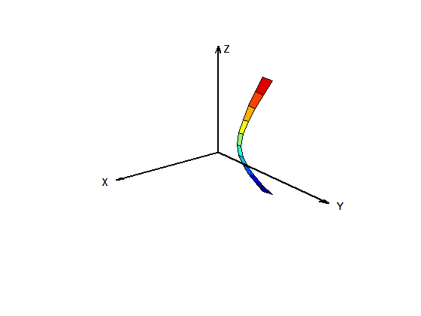
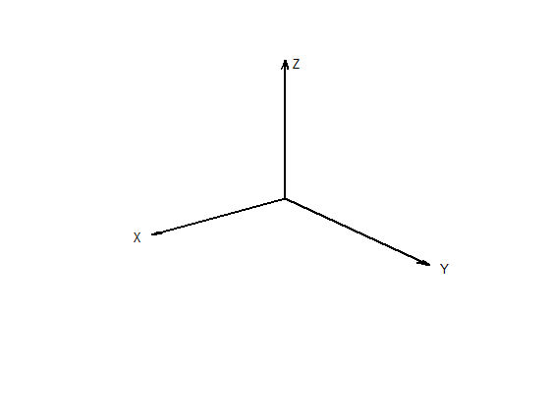

Slide 12








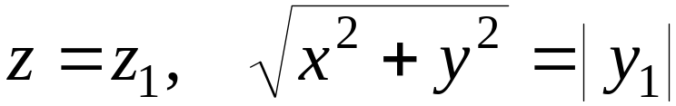

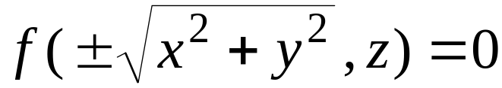
建立 yoz 面上曲线 C 绕 z 轴旋转所成曲面的方程:
设曲面上任意点为
给定 yoz 面上曲线 C:
若点
则有
当绕 z 轴旋转时,
该点转到
则有
故旋转曲面方程为

Slide 13





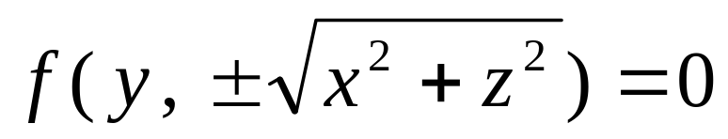
思考：当曲线 C 绕 y 轴旋转时，方程如何？

Slide 14
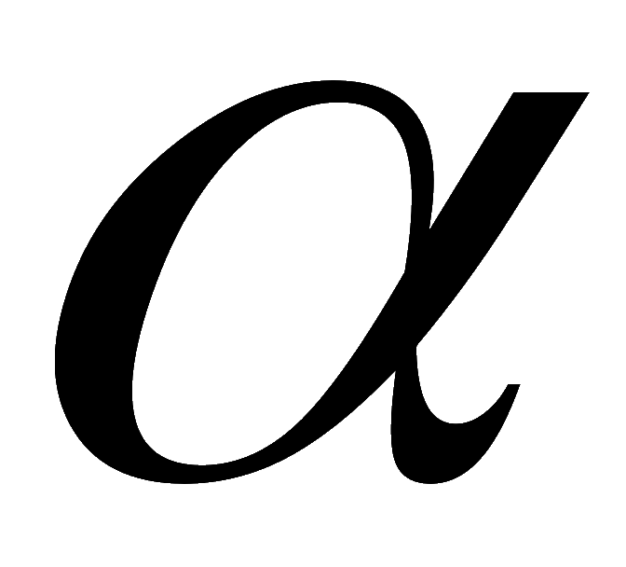
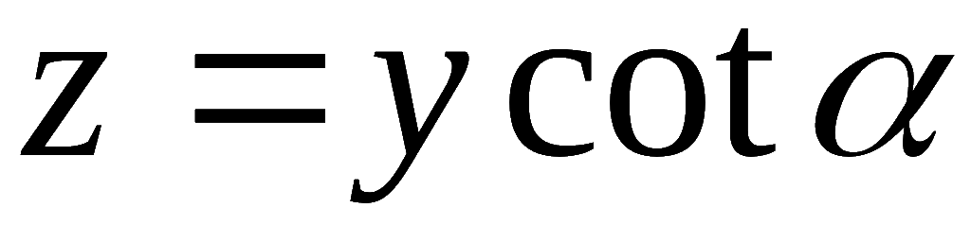
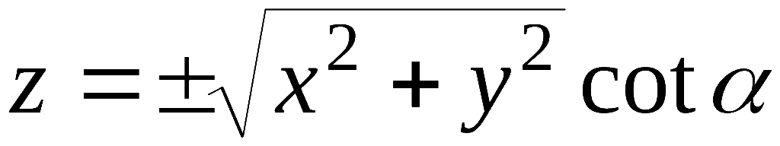
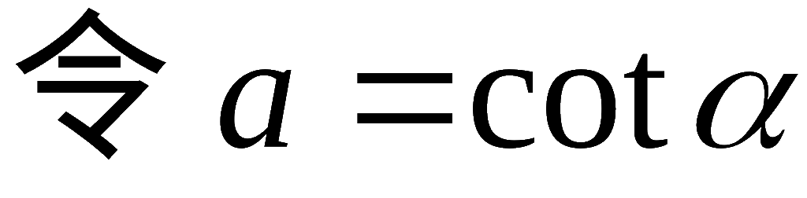
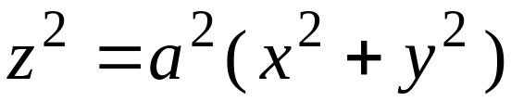
例3. 试建立顶点在原点, 旋转轴为 z 轴, 半顶角为
的圆锥面方程.
解: 在 yoz 面上直线 L 的方程为
绕 z 轴旋转时,圆锥面的方程为
两边平方

Slide 15
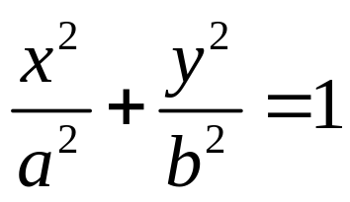
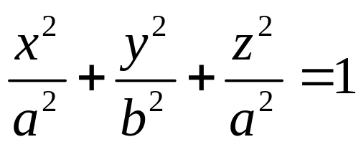
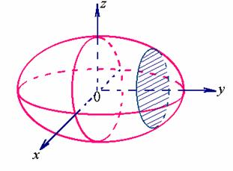
例2：一些常见的旋转曲面
将椭圆线 绕y轴旋转一周，求所形成的
曲面方程，并画出草图。
解：绕x轴旋转一周所成的曲面方程为：
旋转椭球面

Slide 16
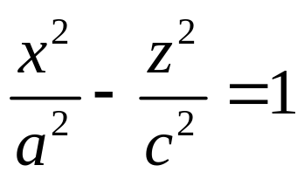
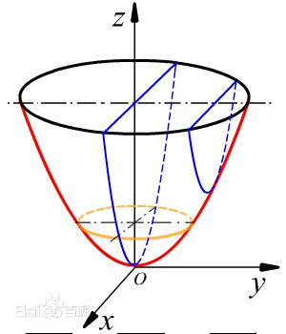
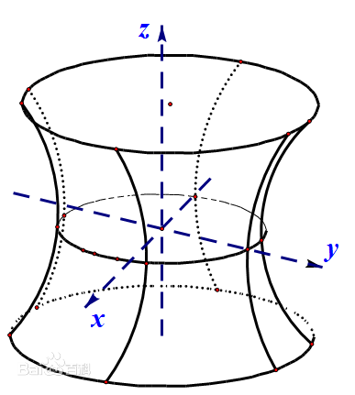

练习2：将双曲线 绕x轴旋转一周，求
所形成的曲面方程，并画出草图。
a
b
c
d

Slide 17
练习3：将双曲线 绕z轴旋转一周，求
所形成的曲面方程，并画出草图。
a
b
c
d

Slide 18
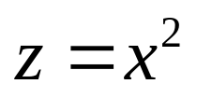
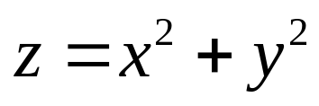
练习：将抛物线 绕z轴旋转一周，求所形成的曲面方程，并画出草图。
解：绕z轴旋转一周所成的曲面方程为：
旋转抛物面

Slide 19











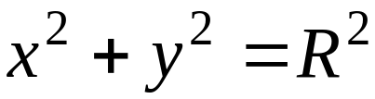
三、柱面
引例. 分析方程
表示怎样的曲面 .
解:在 xoy 面上，
表示圆 C,
在圆 C上任取一点
过此点作
平行 z 轴的直线 l ,
对任意 z ,
的坐标也满足方程
沿曲线 C 平行于 z 轴的一切直线所形成的曲面称为
圆柱面.
其上所有点的坐标都满足此方程,
故在空间
表示圆柱面

Slide 20

定义3.
平行定直线并沿定曲线 C 移动的直线 l 形成
的轨迹叫做柱面.
C 叫做准线, l 叫做母线.

Slide 21
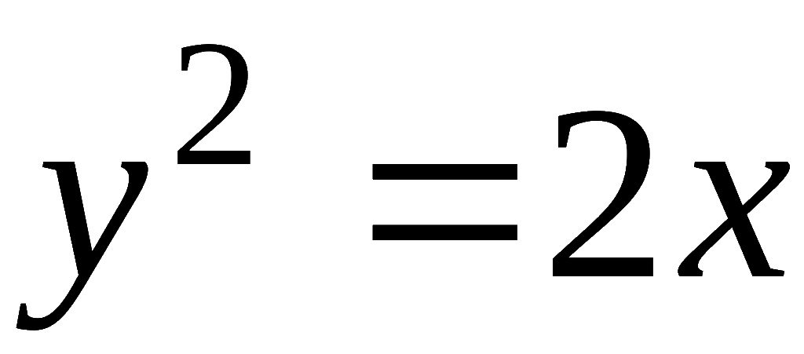


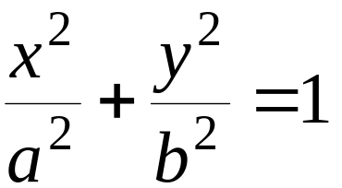




常见的柱面
•
表示抛物柱面,
母线平行于 z 轴;
准线为 xoy 面上的抛物线.
•
表示母线平行于
z 轴的椭圆柱面.
•
表示母线平行于
z 轴的平面.
(且 z 轴在平面上)

Slide 22


•
表示母线平行于z轴的双曲柱面

Slide 23






一般地,在三维空间
柱面,
母线
平行于 z 轴;
准线 xoy 面上的曲线 l_{1.}
柱面,
母线
平行于 x 轴;
准线 yoz 面上的曲线 l_{2.}
柱面,
母线
平行于 y 轴;
准线 xoz 面上的曲线 l_{3.}

Slide 24

注意：不完全方程往往表示的是一个柱面，反之，柱
面方程却不一定总是不完全方程。
例如： 表示的是平面，而平面也是柱面。

Slide 25





问题：母线平行于z轴，准线为 的柱面
方程如何求？
任取柱面上一点 ,可知其投影点
坐标满足 ,说明到柱面上任意点的坐标都
满足方程 ，反之满足方程 的点
都在柱面上，所以该柱面方程为 。

Slide 26




练习4：指出下列方程分别表示的是何种曲面，并画出
草图。
1.抛物柱面
2.旋转椭球面
3.单叶旋转双曲面
4.圆柱面
a.1 2 3 4
b.4 3 2 1
c.4 1 2 3
d.1 4 2 3

Slide 27




内容回顾
1. 空间曲面
三元方程
球面
旋转曲面
如, 曲线
绕 z 轴的旋转曲面:
柱面
如,曲面
表示母线平行 z 轴的柱面.
又如,椭圆柱面, 双曲柱面, 抛物柱面等 .

